Slide 1

Đạo đức 5
Chủ đề: Vượt qua khó khăn
Bài 3. Em nhận biết
khó khăn

Slide 2


Ấn để đến trang sách

Slide 3


THẢO LUẬN NHÓM
Tìm các câu ca dao, tục ngữ, thành ngữ nói về đức tính siêng năng, vượt qua khó khăn trong học tập và cuộc sống.

Slide 4
Đáp án tham khảo
Có chí
thì nên.
Mưu cao chẳng bằng chí dày.
Người có chí thì nên
Nhà có nền thì vững.
Ai đội đá mà sống ở đời.
Trời nào có phụ ai đâu
Hay làm thì giàu, có chí thì nên...

Slide 5

Ấn để đến trang sách

Slide 6

HOẠT ĐỘNG 1. QUAN SÁT TRANH VÀ TRẢ LỜI CÂU HỎI
Quan sát tranh minh họa SGK tr.17-18 và trả lời câu hỏi
THẢO LUẬN NHÓM
Em hãy nêu những khó khăn của các
bạn trong những bức tranh sau.

Slide 7
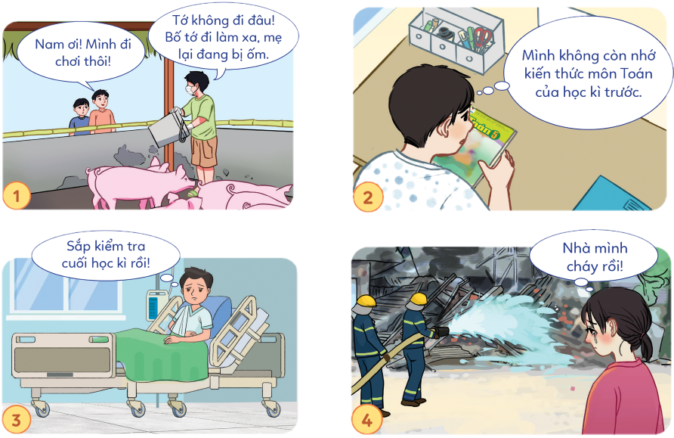

Slide 9
HƯỚNG DẪN THỰC HIỆN
Tranh | Những khó khăn của các bạn
1 | …
2 | …
3 | …
4 | …

Slide 10
GỢI Ý TRẢ LỜI
Tranh | Những khó khăn của các bạn
1 | Bạn Nam gặp khó khăn trong cuộc sống, bố làm xa, mẹ lại đang bị ốm, bạn phải giúp bố mẹ công việc nhà.
2 | Bạn nam gặp khó khăn trong việc nhớ lại kiến thức môn Toán đã được học từ học kì trước.
3 | Bạn nam gặp khó khăn trong việc học tập, sắp tới có bài kiểm tra cuối kì mà bạn lại bị gãy tay.
4 | Bạn nữ gặp khó khăn về nơi ở khi nhà bạn bị cháy.

Slide 11
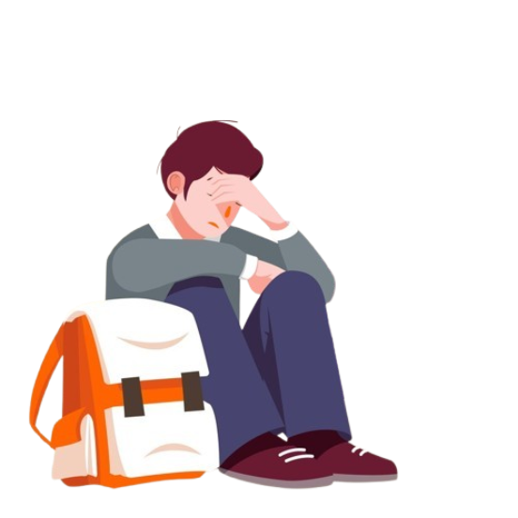
Hãy kể thêm những khó khăn trong học tập và cuộc sống mà em biết.
Gợi ý:
Bị bạn bè hiểu lầm, xa lánh, bị bắt nạt;
E ngại trong giao tiếp với thầy cô, người lạ;
Gặp khó khăn trong việc hiểu bài mới, dễ bị sao nhãng, trì hoãn công việc;
Hay phạm lỗi bất cẩn;
...

Slide 12
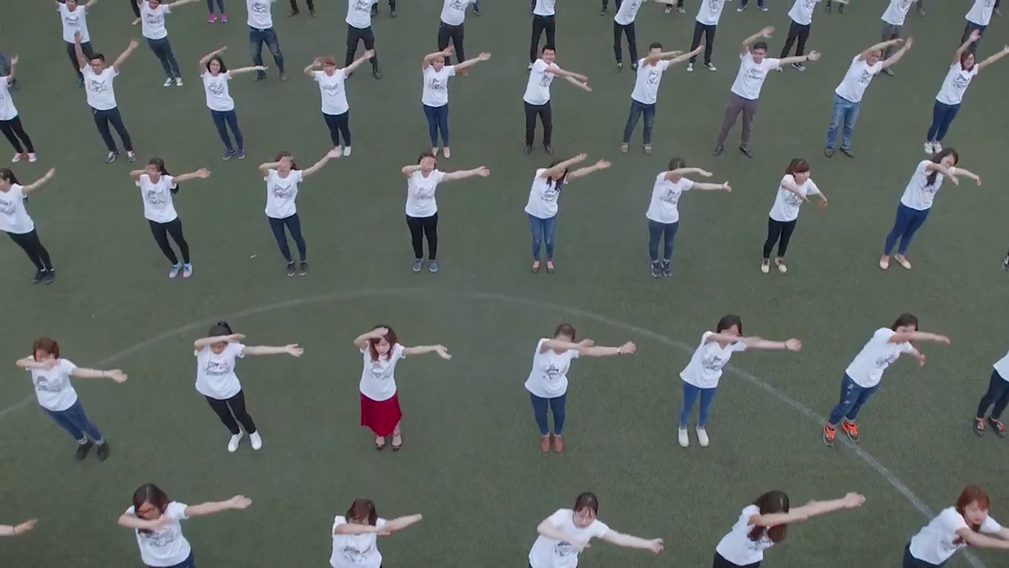
THẢO LUẬN NHÓM
Bài hát muốn truyền tải thông điệp gì?
Em có cảm nhận gì khi nghe bài hát?

Slide 13
Bài hát là lời cổ động, khích lệ con người vươn lên trong cuộc sống dù cho có bao khó khăn, thử thách, chông gai phía trước. Sau những khó khăn là thành quả, thành công xứng đáng với nỗ lực của bản thân.
Bài hát khiến bản thân mỗi chúng ta cảm thấy yêu đời, có động lực vượt qua những khó khăn trong cuộc sống.

Slide 14
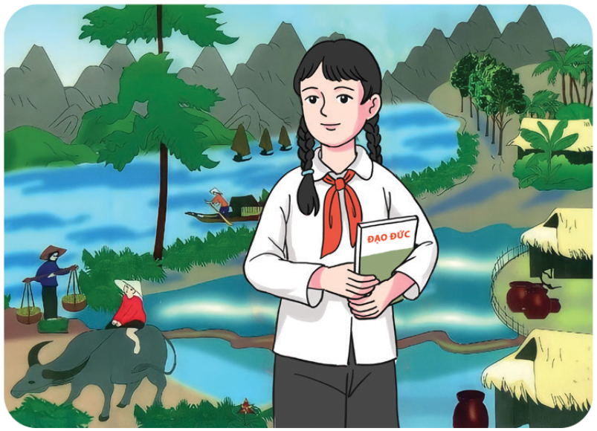
HOẠT ĐỘNG 2: ĐỌC CÂU CHUYỆN VÀ TRẢ LỜI CÂU HỎI
THẢO LUẬN NHÓM
Đọc câu chuyện Một học sinh nghèo vượt khó và trả lời câu hỏi:

Slide 15
HOẠT ĐỘNG 2: ĐỌC CÂU CHUYỆN VÀ TRẢ LỜI CÂU HỎI
THẢO LUẬN NHÓM
Đọc câu chuyện Một học sinh nghèo vượt khó và trả lời câu hỏi:
Bạn Thảo đã vượt qua những khó khăn trong học tập và cuộc sống như thế nào?
Sự vượt khó đã mang lại cho Thảo điều gì?
Vì sao chúng ta phải biết vượt qua những khó khăn trong học tập và cuộc sống?

Slide 16
CÂU TRẢ LỜI
Gia đình bạn khó khăn, bố mẹ ốm yếu – Thảo giúp bố mẹ công việc gia đình.
Đường đi học gian nan nhất là khi thời tiết mưa rét, đường trơn – Thảo vẫn chăm chỉ đi học.
Trong học tập – Thảo tranh thủ hỏi bài thầy cô, các bạn khi ở lớp. Tối bạn làm bài và ôn tập vào sáng sớm hôm sau.

Slide 17
Lí do cần vượt qua khó khăn
Cần biết vượt qua những khó khăn trong học tập và cuộc sống vì khó khăn là điều luôn xảy ra khi sống và làm việc.
Khó khăn luôn xuất hiện trong học tập và cuộc sống của mỗi người. Để thành công, mỗi người cần phải đối diện với nó và tìm cách vượt qua.
Vượt qua khó khăn giúp con người rèn luyện được những phẩm chất và kĩ năng quý báu như siêng năng, kiên trì, giao tiếp, hợp tác, kiên định mục tiêu.

Slide 18

Ấn để đến trang sách

Slide 19

Bài tập 1: Nhận xét các ý kiến dưới đây
THẢO LUẬN NHÓM
Em hãy đưa ra nhận xét của mình trong các
tình huống sau đây và giải thích lí do của mình.

Slide 20
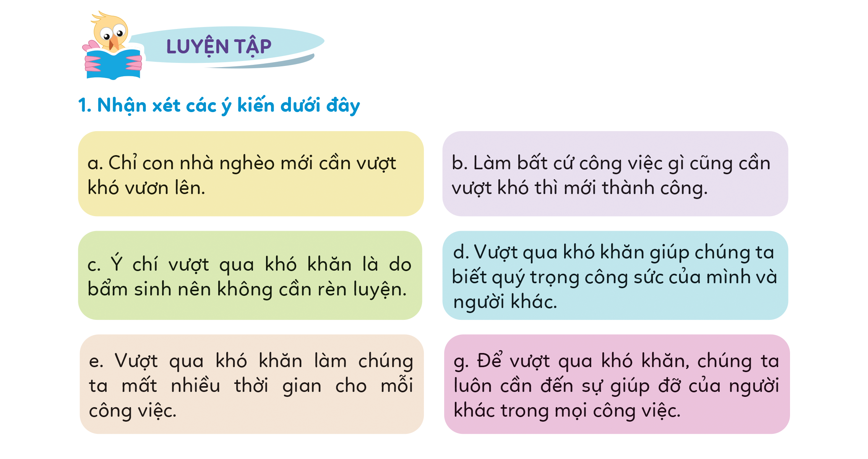

Slide 21
GỢI Ý TRẢ LỜI
Sai, vì dù là con nhà nghèo hay con nhà giàu cũng đều gặp phải những khó khăn trong cuộc sống và học tập, nên ai cũng cần phải vượt qua khó khăn.
Đúng, vì công việc nào cũng có những khó khăn cần phải vượt qua để thích ứng và thành công trong công việc đó.

Slide 22
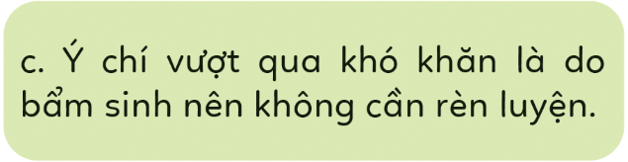
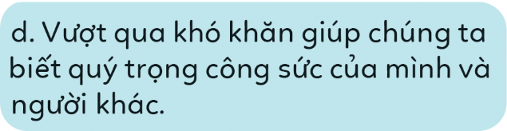
GỢI Ý TRẢ LỜI
Sai, vì ý chí vượt khó là một phẩm chất tốt được rèn luyện, vượt qua khó khăn mà thành.
Đúng, vì mỗi khi vượt khó, chúng ta đều tốn rất nhiều công sức, trí tuệ, nỗ lực, thậm chí là sự giúp đỡ của những người xung quanh.

Slide 23
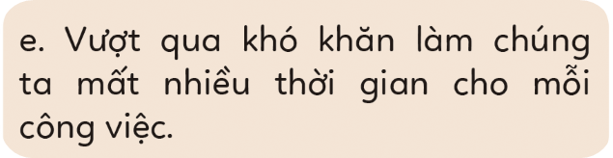
GỢI Ý TRẢ LỜI
Với nội dung này, có hai cách hiểu. Cách hiểu thứ nhất: Sự nỗ lực, ý chí để vượt khó không phải chỉ ngày một, ngày hai mà cần phải trải qua một quá trình phấn đấu, do vậy cần nhiều thời gian để giải quyết khó khăn nào đó. Cách hiểu thứ hai: Vì công việc nào cũng cần thời gian và sự vượt khó. Vượt qua được khó khăn giúp chúng ta ngày càng hoàn thiện bản thân, khiến bản thân trở nên mạnh mẽ, bản lĩnh, giỏi giang hơn. Nên không thể hiểu vượt qua khó khăn làm chúng ta bị “tiêu phí” mất nhiều thời gian.

Slide 24
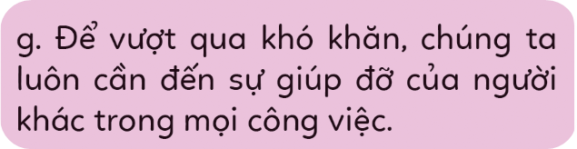
GỢI Ý TRẢ LỜI
Sai, vì có những công việc, chúng ta phải tự mình vượt qua khó khăn mà không có sự giúp đỡ của người khác. Một người được đánh giá càng cao về ý chí khi người đó càng độc lập, quyết đoán vượt qua các khó khăn.

Slide 25
Bài tập 2: Đưa ra ý kiến
THẢO LUẬN NHÓM
Em đồng tình hoặc không đồng tình
với thái độ nào dưới đây? Vì sao?

Slide 26
a. Mỗi khi gặp bài tập khó, Hùng mở ngay sách có lời giải ra chép.
b. Dù còn mệt sau đợt ốm, nhưng Hưng vẫn cố gắng tập thể dục đều đặn mỗi sáng.
c. Biết mình nói năng chưa lưu loát, Hà thường lảng tránh các hoạt động tập thể.
d. Mỗi khi gặp khó khăn, Lan thường tìm các phương án khác nhau để giải quyết vấn đề.
e. Thấy mình chưa học giỏi môn Tiếng Việt, Trường chỉ biết than phiền với bạn bè.

Slide 27
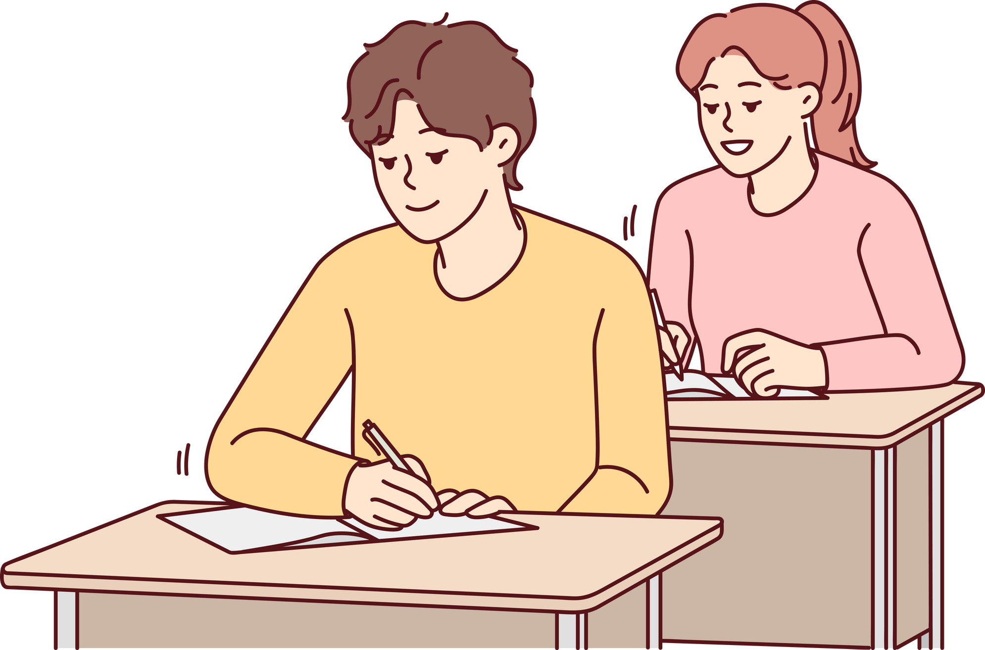
GỢI Ý TRẢ LỜI
a. Mỗi khi gặp bài tập khó, Hùng mở ngay sách có lời giải ra chép.
Không đồng tình vì hành động mở sách giải ra khi không làm được bài sẽ khiến cho năng lực tư duy và sự vận động trí óc của Hùng ngày càng giảm sút, phụ thuộc vào những thứ có sẵn.

Slide 28

GỢI Ý TRẢ LỜI
b. Dù còn mệt sau đợt ốm, nhưng Hưng vẫn cố gắng tập thể dục đều đặn mỗi sáng.
Đồng tình vì việc rèn luyện thể chất sau khi ốm giúp cho Hùng nhanh chóng hồi phục và có sức khỏe tốt hơn.

Slide 29
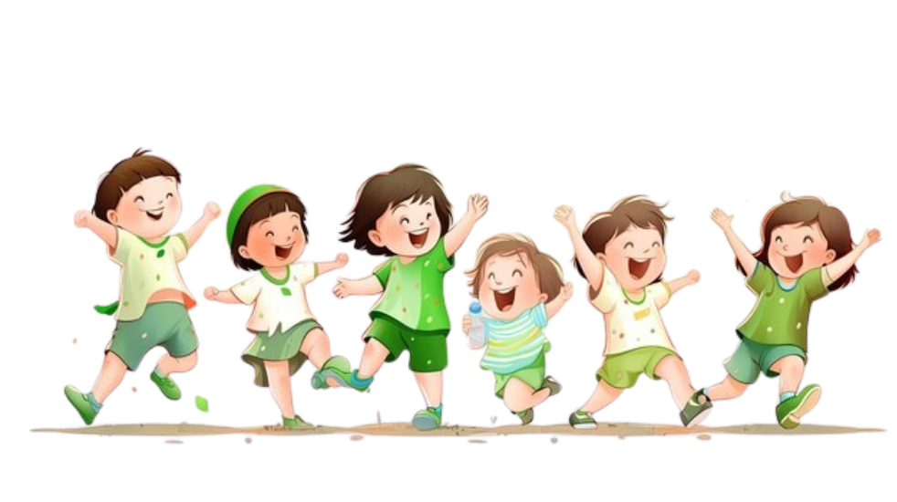
GỢI Ý TRẢ LỜI
c. Biết mình nói năng chưa lưu loát, Hà thường lảng tránh các hoạt động tập thể.
Không đồng tình vì điều này có thể khiến cho Hà hình thành tính cách nhút nhát, không dám khắc phục điểm yếu của mình.

Slide 30

GỢI Ý TRẢ LỜI
d. Mỗi khi gặp khó khăn, Lan thường tìm các phương án khác nhau để giải quyết vấn đề.
Đồng tình vì cách làm của Lan thể hiện ý chí nỗ lực vượt qua khó khăn trong học tập.

Slide 31

GỢI Ý TRẢ LỜI
e. Thấy mình chưa học giỏi môn Tiếng Việt, Trường chỉ biết than phiền với bạn bè.
Không đồng tình vì việc Trường than phiền chỉ làm bạn thêm chán nản chứ không thể tìm ra phương hướng giải quyết vấn đề.

Slide 32
Bài tập 3: Nhận xét tình huống
THẢO LUẬN NHÓM
Nhóm 1:
Tình huống 1
Nhóm 2:
Tình huống 2
Nhóm 3:
Tình huống 3

Slide 33
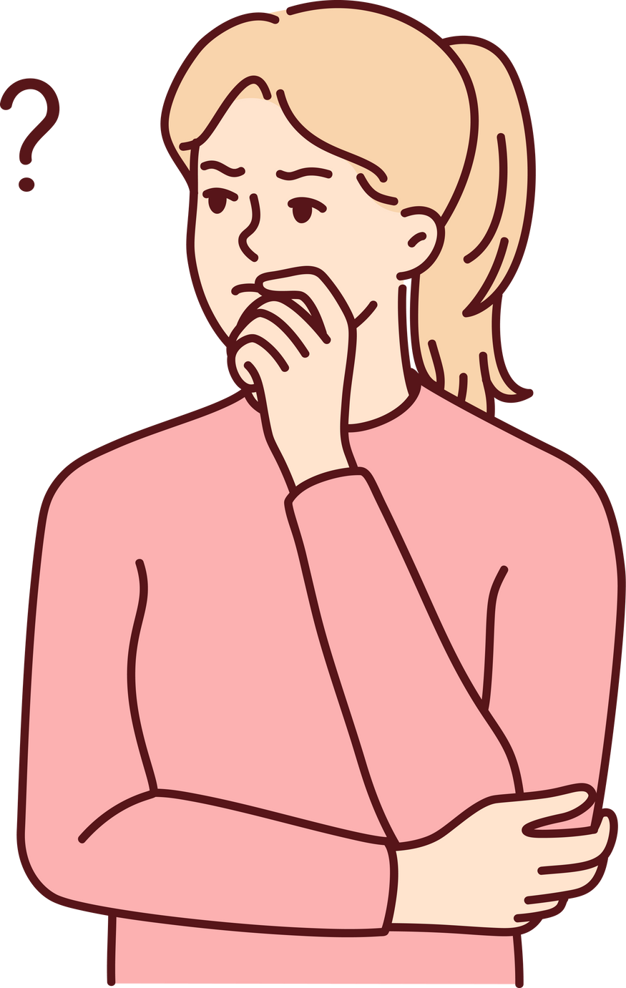
TÌNH HUỐNG ĐƯA RA
TÌNH HUỐNG 1
Đang học lớp 5, một tai nạn bất ngờ đã cướp đi đôi chân của Khánh. Để tự động viên mình, Khánh đã đọc sách về những tấm gương vươn lên của người khuyết tật. Được người thân và bạn bè giúp đỡ, Khánh đã nỗ lực vượt qua nghịch cảnh và nhanh chóng trở lại trường học tập, rèn luyện và tiếp tục theo đuổi ước mơ trở thành kĩ sư công nghệ thông tin.

Slide 34
TÌNH HUỐNG ĐƯA RA
TÌNH HUỐNG 2
Để khắc phục nhược điểm nói lắp, An đã tìm kiếm và học hỏi các biện pháp từ sách báo, trên In-tơ-nét (Internet) và thử rèn luyện. Qua vài tuần tập luyện nhưng chưa thấy có kết quả, An rất nản lòng và không còn muốn sửa chữa khuyết điểm này nữa.

Slide 35
TÌNH HUỐNG ĐƯA RA
TÌNH HUỐNG 3
Trang cùng gia đình chuyển từ thành phố về nông thôn sinh sống. Cách sống và giọng nói khác biệt của mọi người đã gây cho Trang nhiều khó khăn trong học tập và sinh hoạt. Để vượt qua điều đó, Trang đã tìm hiểu phong tục, thói quen sinh hoạt của người dân địa phương và các bạn trong lớp, tích cực nói chuyện và tham gia vào các hoạt động chung của tập thể. Trang còn mời các bạn về nhà chơi vào những dịp cuối tuần. Không lâu sau, Trang đã hoà nhập được với cuộc sống ở nơi đây.

Slide 36

NHẬN XÉT TÌNH HUỐNG
TÌNH HUỐNG 1
Khánh đã biết vượt qua những khó khăn của bản thân bằng các việc làm và tư duy tích cực như: đọc sách về những tấm gương vươn lên của người khuyết tật, có ước mơ và nuôi dưỡng ước mơ trở thành kĩ sư công nghệ thông tin, biết tự động viên mình và tìm đến sự giúp đỡ của người thân, bạn bè.

Slide 37
NHẬN XÉT TÌNH HUỐNG
TÌNH HUỐNG 2
Khi gặp khó khăn trong lúc sửa khuyết điểm nói lắp, qua vài tuần luyện tập nhưng chưa thấy hiệu quả, An đã thấy nản lòng, không đủ kiên trì, nhẫn lại để vượt qua.

Slide 38
NHẬN XÉT TÌNH HUỐNG
TÌNH HUỐNG 3
Để vượt qua khó khăn trong việc thích ứng và hoà nhập với môi trường mới, Trang đã tích cực, cố gắng thực hiện nhiều biện pháp và nhanh chóng vượt qua những khó khăn như: tìm hiểu về phong tục, thói quen sinh hoạt của người dân địa phương và các bạn trong lớp; tích cực nói chuyện, tham gia vào các hoạt động chung của tập thể; mời các bạn về nhà chơi vào những dịp cuối tuần;…

Slide 39

Ấn để đến trang sách

Slide 40

Bài tập 1
THẢO LUẬN NHÓM
Chia sẻ với bạn về những khó khăn mà em
đã và đang gặp phải trong học tập, cuộc sống.
Em đã làm gì để vượt qua những khó khăn đó?

Slide 41

Gợi ý thực hiện
Khó khăn em gặp phải là gì?
Em có chia sẻ điều đó với ai không?
Em xử lí tình huống như thế nào?

Slide 42
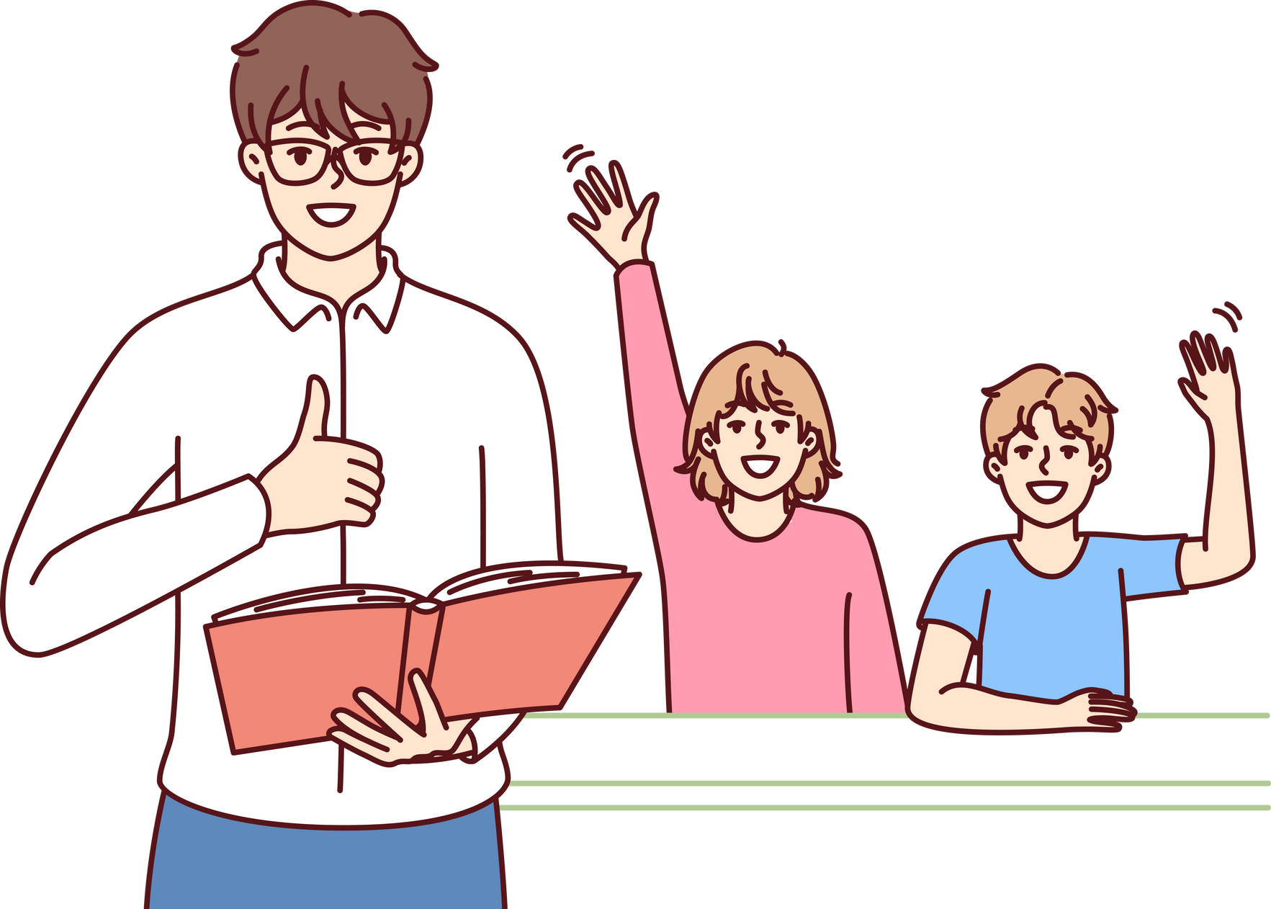
Bài tập 2
Em hãy chọn và chia sẻ với các bạn nội dung, ý nghĩa của một câu ca dao, tục ngữ, danh ngôn.... về vượt qua khó khăn trong học tập và cuộc sống mà em thích nhất.

Slide 43








ĐỒ VẬT MAY MẮN
Tiếp tục
Notes:
Click vào từng dụng cụ học tập để đến câu hỏi
Trả lời xong click mũi tên để tiếp tục bài học

Slide 44

Câu 1: Để vượt qua khó khăn
trong học tập em nên làm gì?
A. Tham gia các hoạt động trau dồi kĩ năng.
B. Thực hiện các hành vi gây rối trật tự công cộng.
C. Dành nhiều thời gian để thư giãn, giải trí.
D. Tiếp thu và thực hiện lời khuyên của mọi người.
Notes:
Click vào từng đáp án để chọn
Click vào biểu tượng xe bus để trở lại chọn câu hỏi

Slide 45
Câu 2: Đâu không phải là ý kiến đúng
khi nói về chủ đề “Em vượt qua khó khăn”?
A. Trẻ em không thể tự vượt qua khó khăn.
B. Khi tự mình không vượt qua được khó khăn, thì cần tìm kiếm sự hỗ trợ từ người đáng tin cậy.
C. Vượt qua khó khăn, sẽ giúp ta thành công và có nhiều niềm vui trong cuộc sống.
D. Tinh thần vượt khó là luyện tập mà có được.
Notes:
Click vào từng đáp án để chọn
Click vào biểu tượng xe bus để trở lại chọn câu hỏi

Slide 46
Câu 3: Nhân vật trong tình huống nào dưới
đây chưa vượt qua được khó khăn?
A. Dù phải dậy sớm đi bộ gần 3 km đến trường, nhưng An vẫn đi học đều.
B. Khi thầy giáo hướng dẫn kĩ thuật đá bóng, dù thấy khó nhưng Minh vẫn mạnh dạn xung phong thử sức.
C. Sáng dậy thấy trời gió rét, nên Mai lấy lí do bị mệt để không phải lao động cùng các bạn trong xóm.
D. Bố dạy Hòa cách đi xe đạp 3 bánh, dù Hòa sợ ngã nhưng vẫn cố gắng tập luyện.
Notes:
Click vào từng đáp án để chọn
Click vào biểu tượng xe bus để trở lại chọn câu hỏi

Slide 47
Câu 4: Câu ca dao, tục ngữ
thể hiện sự vượt khó là?
A. Ăn quả nhớ kẻ trồng cây.
B. Ở hiền gặp lành.
C. Sông có khúc người có lúc.
D. Thất bại là mẹ thành công.
Notes:
Click vào từng đáp án để chọn
Click vào biểu tượng xe bus để trở lại chọn câu hỏi

Slide 48
Câu 5: Theo em đâu là nhân vật thể hiện cho việc vượt qua khó khăn trong học tập, được biết đến là vị trạng nguyên nhỏ tuổi nhất trong lịch sử dân tộc?
A. Nguyễn Hiền
B. Ngô Sỹ Liên
C. Mạc Đĩnh Chi
D. Cao Bá Quát
Notes:
Click vào từng đáp án để chọn
Click vào biểu tượng xe bus để trở lại chọn câu hỏi

Slide 49

Ấn để đến trang sách

Slide 50



LỜI KHUYÊN
Học hành gian khổ, khó khăn
Cùng nhau vượt khó siêng năng mỗi ngày
Khuyên em chăm chỉ, hăng say
Vững lòng, bền chí mỗi ngày tiến lên.

Slide 51

HƯỚNG DẪN VỀ NHÀ
Đọc lại bài học Em nhận biết khó khăn.
Nhận biết được những khó khăn trong học tập và cuộc sống.
Biết vì sao phải vượt qua khó khăn.
Đọc trước Bài 4 – Em biết vượt qua khó khăn (SGK, tr.21).

Slide 52


Slide 53



Để kết nối cộng đồng giáo viên và nhận thêm nhiều tài liệu giảng dạy,
mời quý thầy cô tham gia Group Facebook
theo đường link:
Hoc10 – Đồng hành cùng giáo viên tiểu học
Hoặc truy cập qua QR code

